Slide 1


114學年度 屏東區高中職免試入學志願選填模擬系統 操作說明

Slide 2
預計轉換就學區、音樂班、體育班的同學 請一同練習屏東區的志願選填 瀏覽器建議使用無痕模式

Slide 3

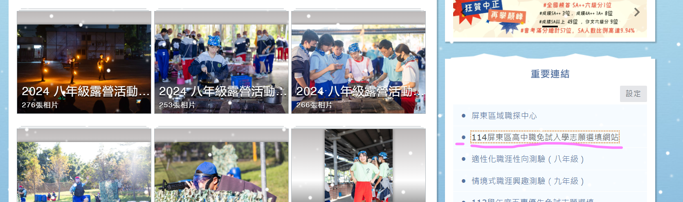
點選中正國中校網 往下滑動 畫面右方可找到「重要連結」
畫面往下滑

Slide 4
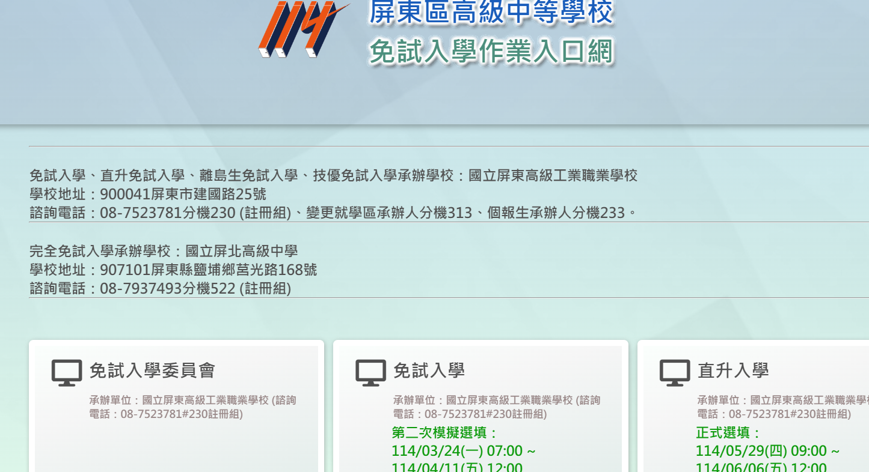
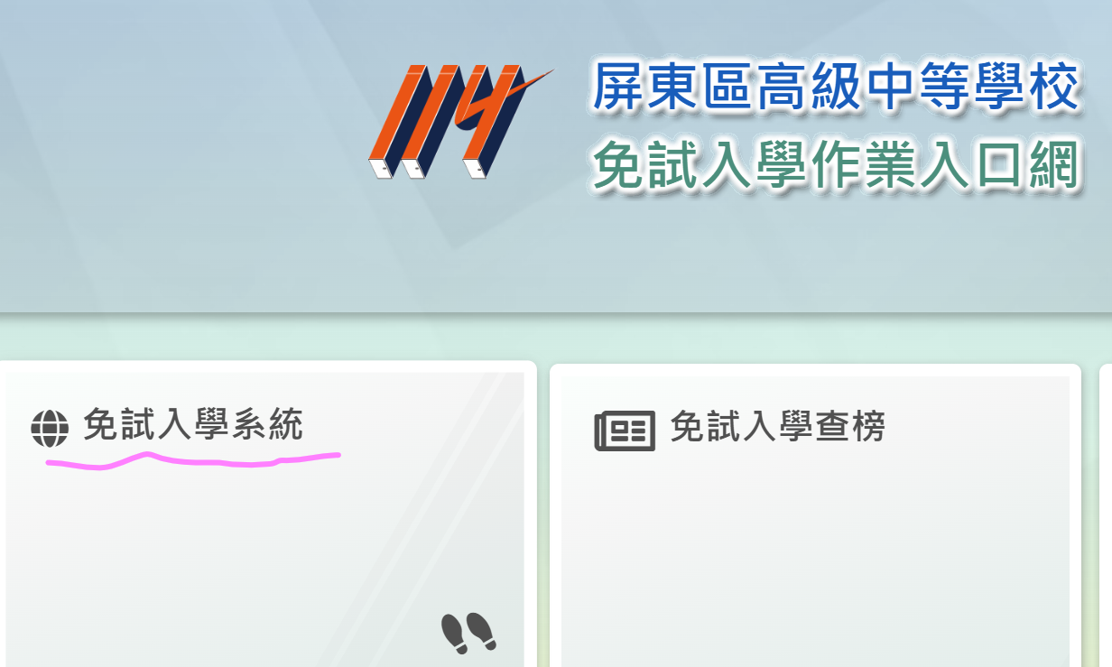
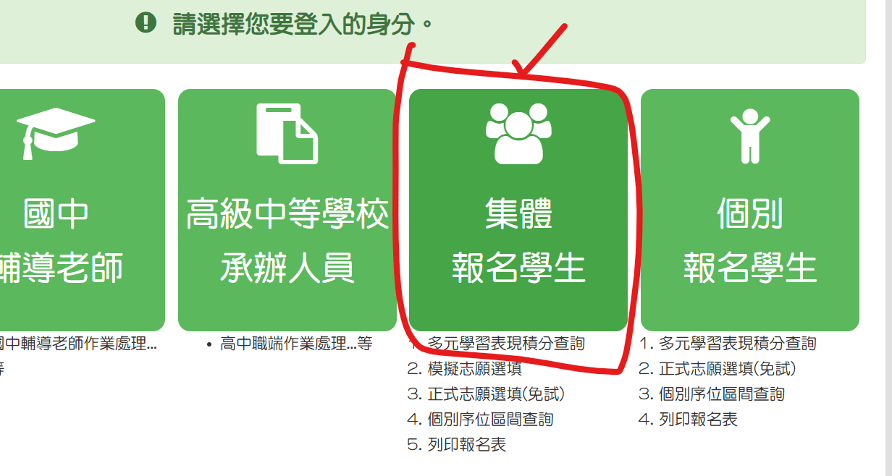
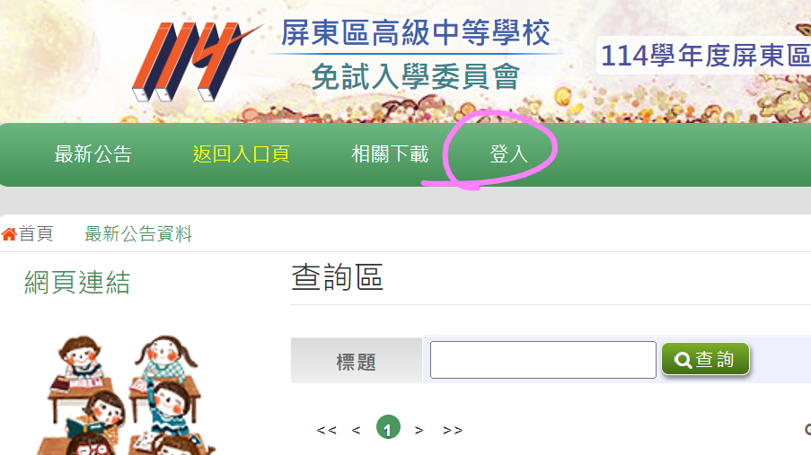



Slide 5
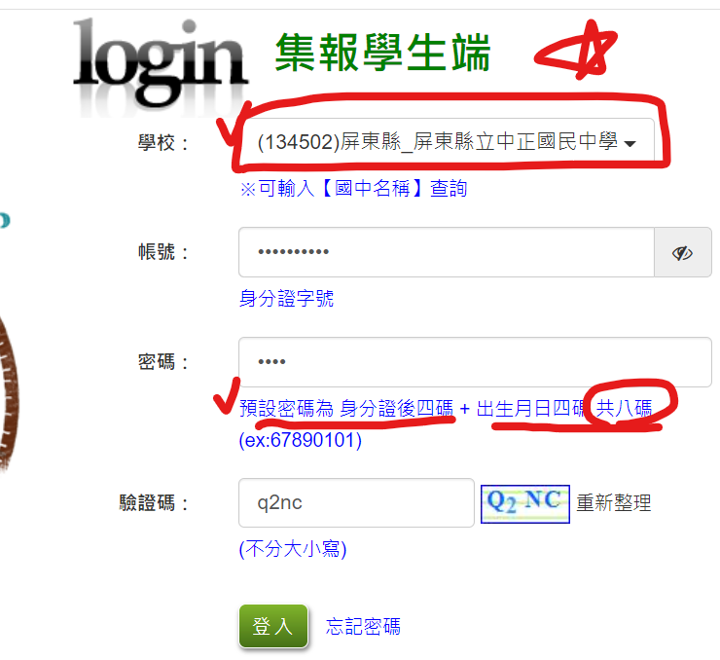
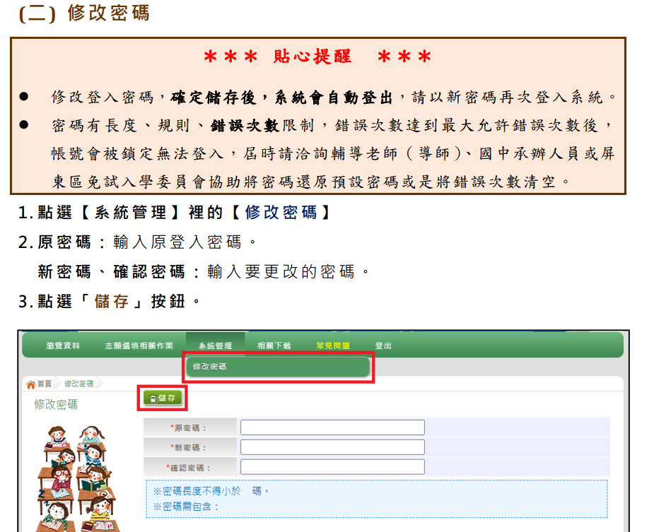

第2次選填、正式選填都會回復預設密碼
第一次登入會強制更新密碼

Slide 6
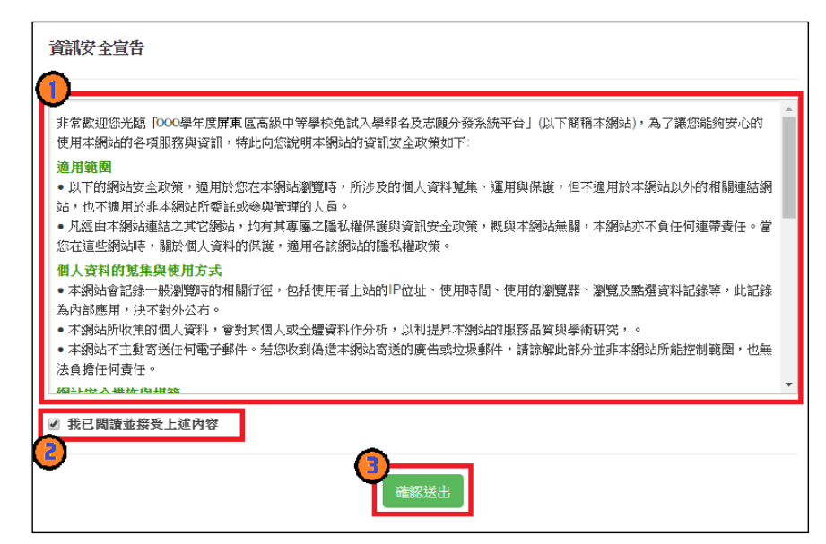


Slide 7
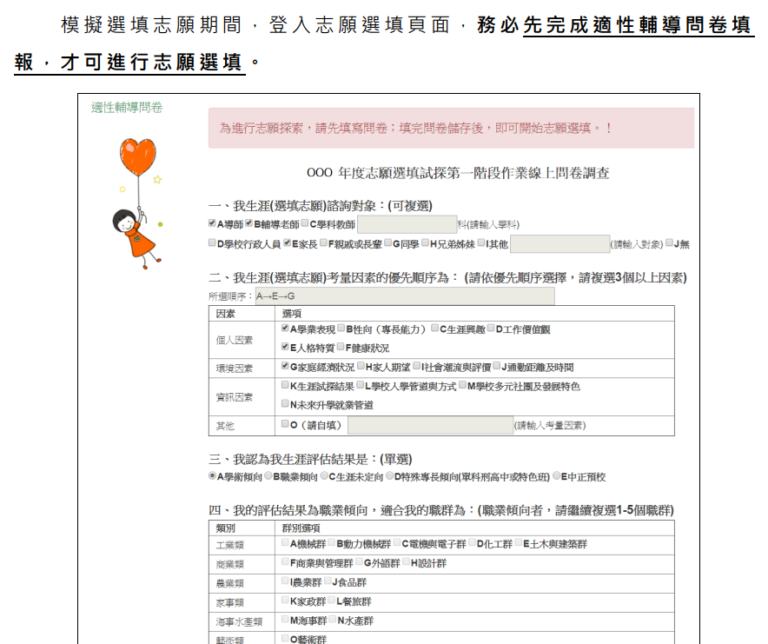
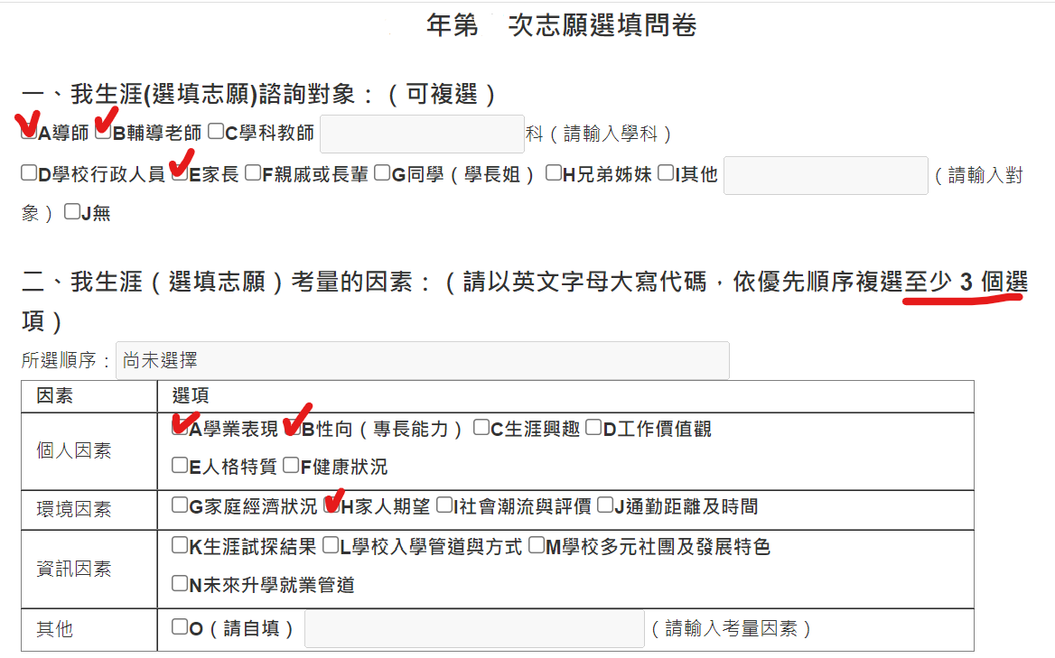

打勾為範例
請同學依照自己的情形勾選

Slide 8
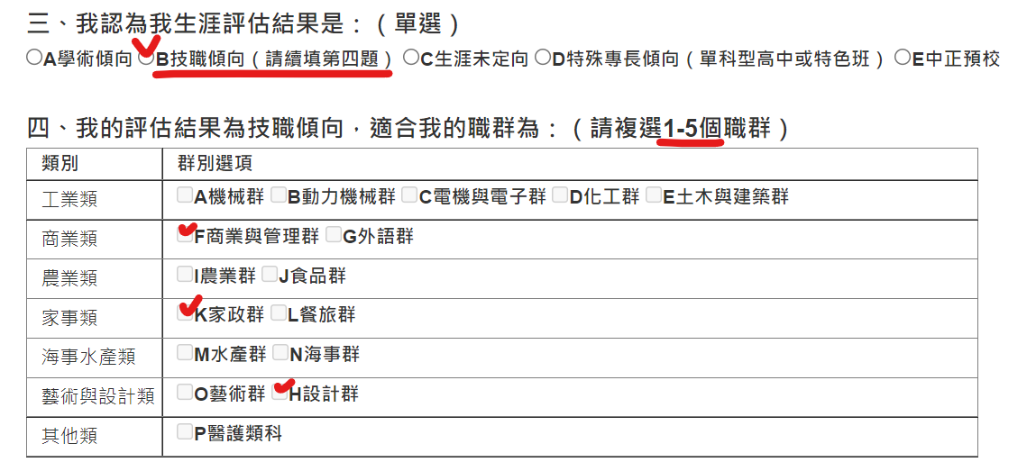


第三題如果選B
要繼續填第四題
選其他
則跳過第四題
打勾為範例
請同學依照自己的情形勾選
第三題、未來想讀高中選A、讀高職、五專選B、不確定選C、讀音樂班、體育班、美術班等選D、讀軍校選E
第三題選B的才要填第四題

Slide 9
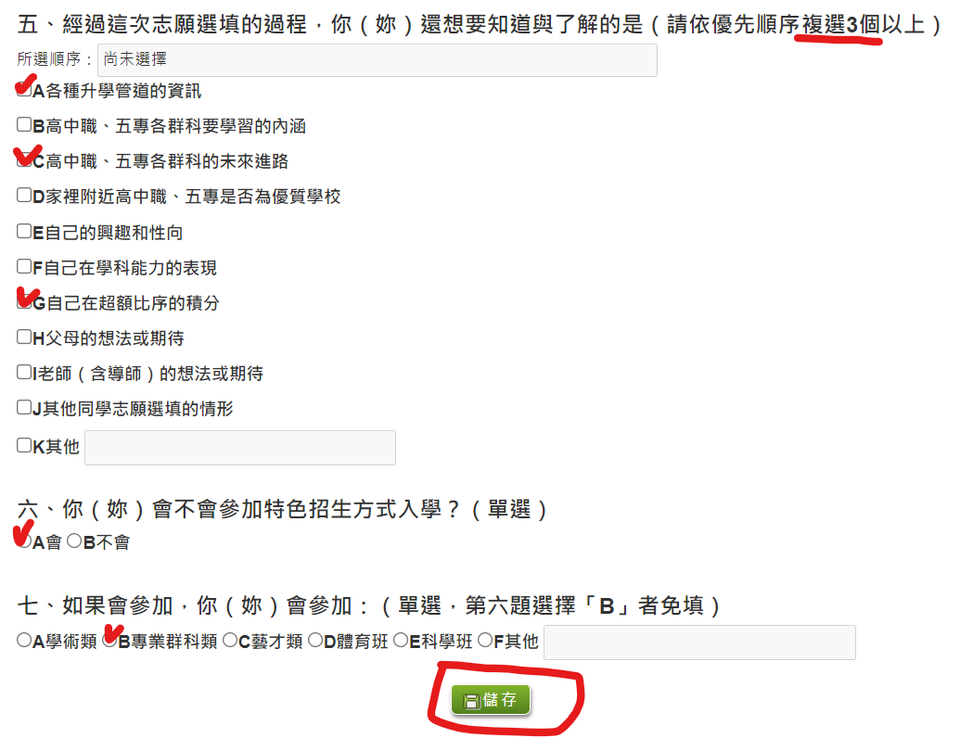


打勾為範例
請同學依照自己的情形勾選
第六題、會參加體育班、音樂班、美術班甄選的同學選A
第七題、選填你要報考的班別
一定要按儲存

Slide 10
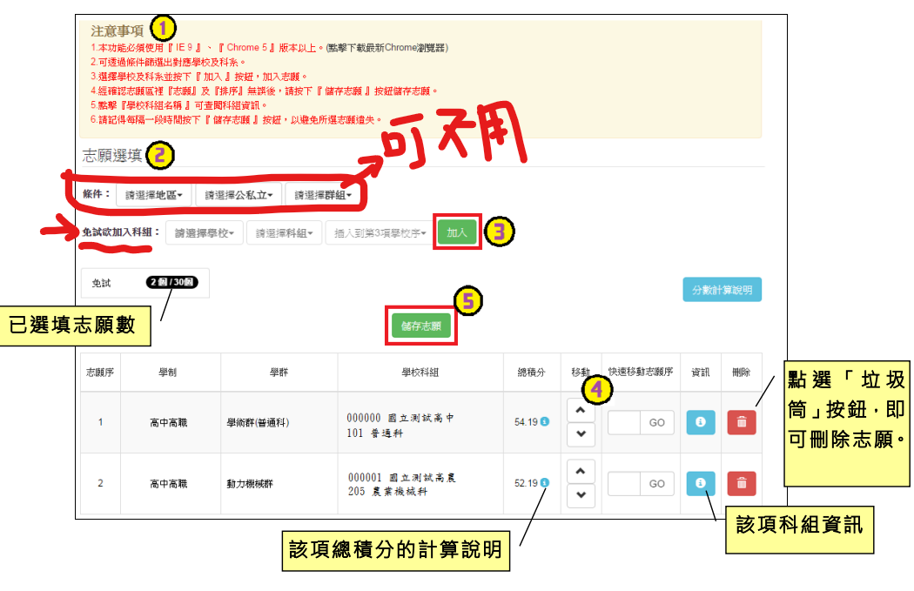
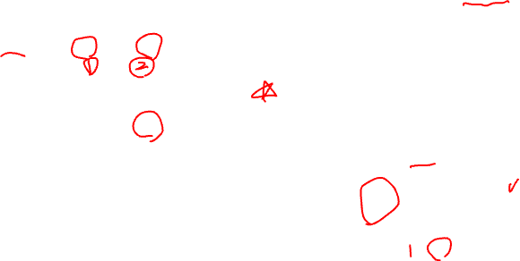
這裡建議不要做任何更動。
條件設定錯誤，會讓你找不到你要的學校
請至少填5個志願

Slide 11
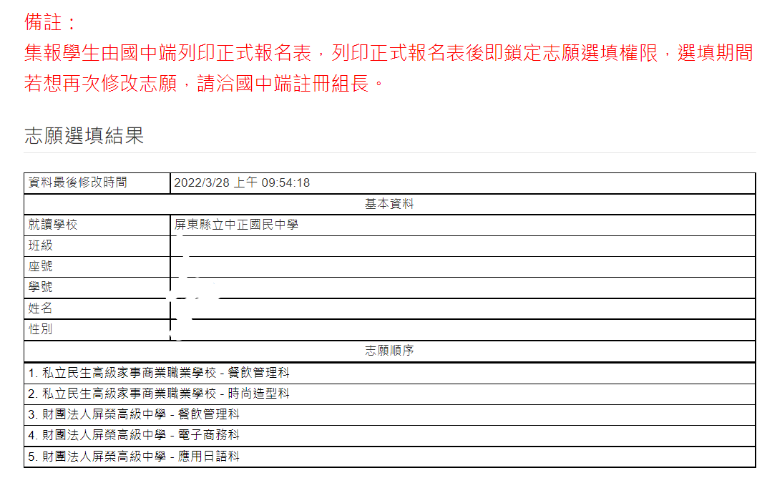

按下儲存志願後
有看到這個畫面
才是儲存成功

Slide 12
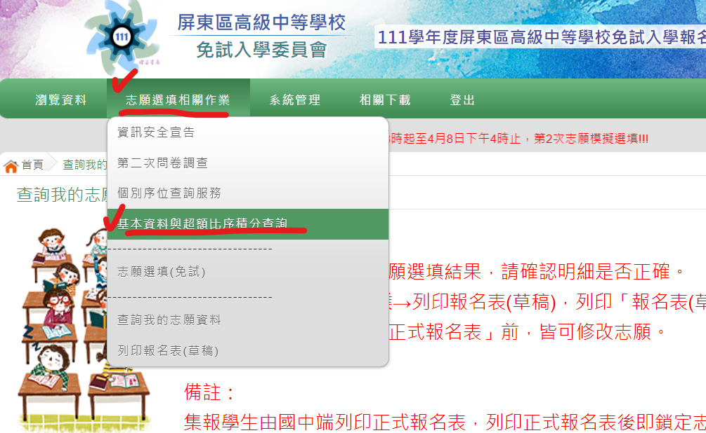
檢查基本資料及比序積分 一定要做，有問題立刻向教務處註冊組詢問
點擊後，會自動生成下載PDF檔

Slide 13
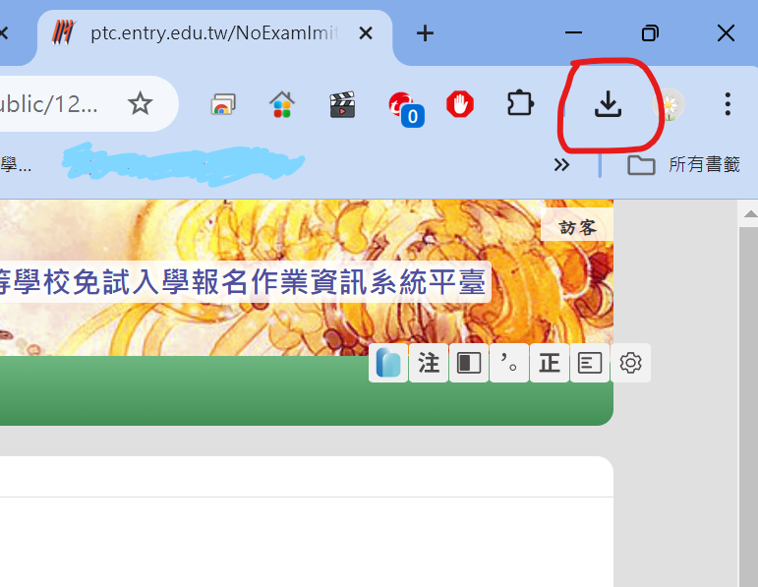
下載成功後的檔案會出現在瀏覽器右上角

Slide 14
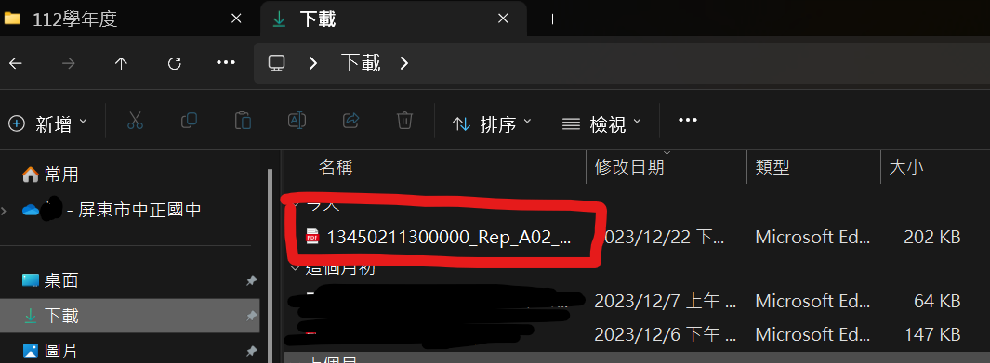


如果沒有自動開啟，請從檔案總管的「下載」資料夾自行開啟檔案
檔案名稱通常是這樣

Slide 15
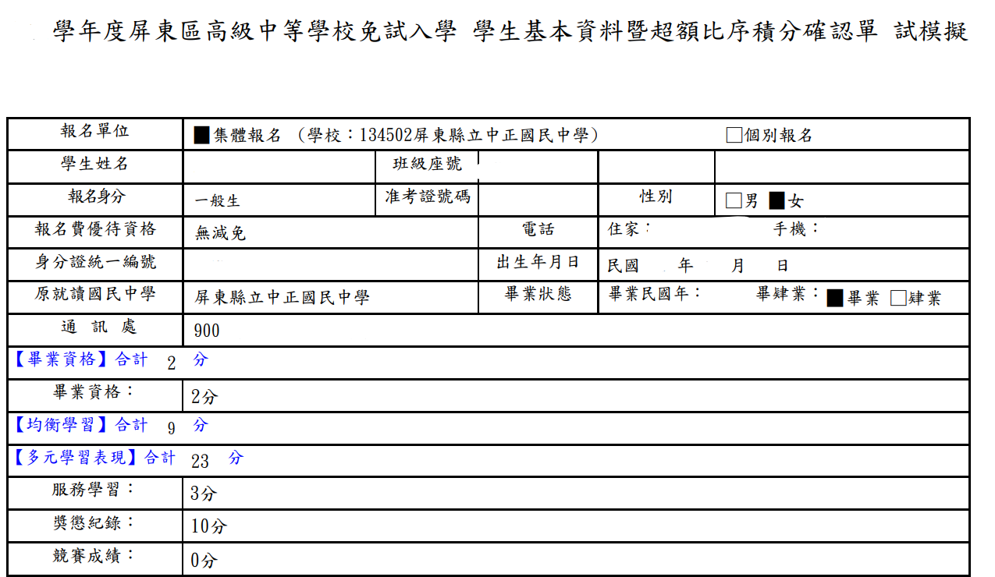
第1次志願選填模擬
一定要確認紅框內資料
綠框內資料不用管
第2次志願選填模擬
一定要確認綠框內積分資料

Slide 16
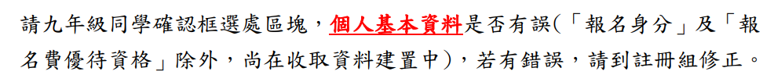

Slide 17
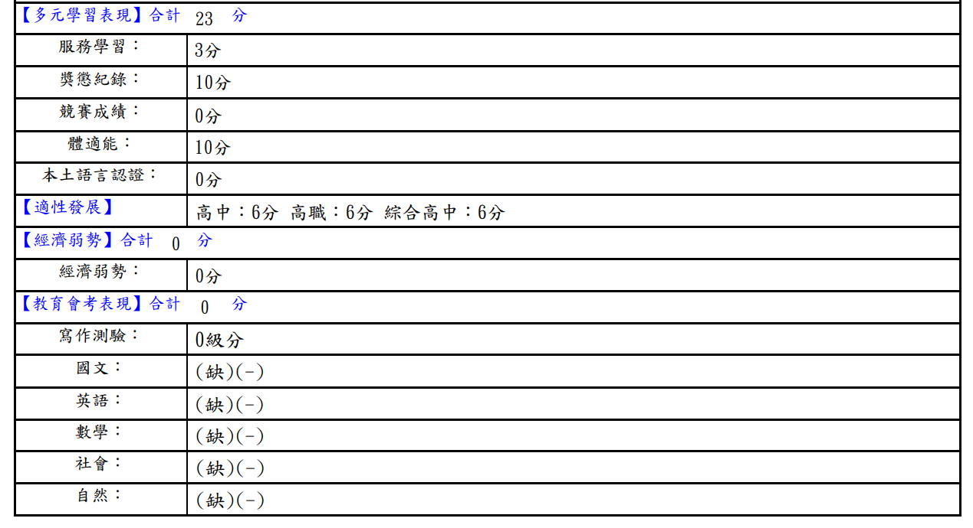

暫時先給分，如果「生涯發展記錄手冊」沒有完成，會扣除6分

Slide 18
最後請務必刪除剛剛的PDF檔 （內有個資，沒有刪除會有個資外流風險。）
以windows系統為例，開啟檔案總管，找到「下載」資料夾
把檔案刪除，再清空資源回收桶

Slide 19

祝各位同學

